Slide 1
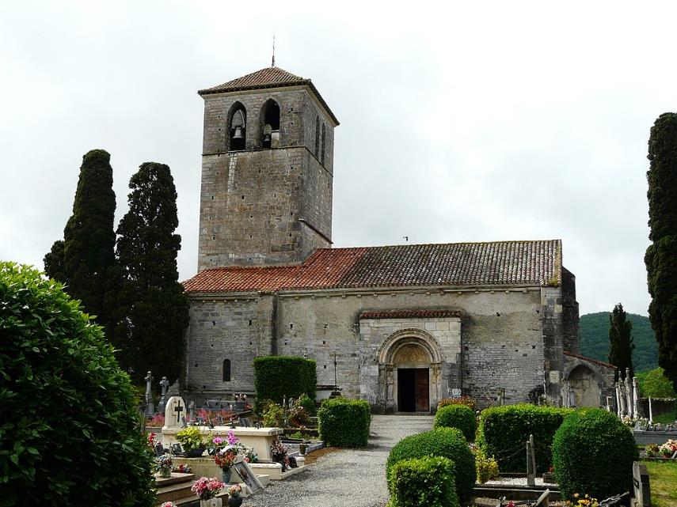
Lorient Vous Présente La Basilique Saint Just De Valcabrère De Haute – Garonne
Et Son Village (La Haute – Garonne
La basilique Saint-Just de Valcabrère, Haute-Garonne, France.

Slide 2
Valcabrère est une commune française située dans le sud-ouest du département de la Haute-Garonne, en région Occitanie.
Sur le plan historique et culturel, la commune est dans le pays de Comminges, correspondant à l’ancien comté de Comminges, circonscription de la province de Gascogne située sur les départements actuels du Gers, de la Haute-Garonne, des Hautes-Pyrénées et de l'Ariège. Exposée à un climat de montagne, elle est drainée par la Garonne et par un autre cours d'eau. La commune possède un patrimoine naturel remarquable : un site Natura 2000 (« Garonne, Ariège, Hers, Salat, Pique et Neste »), un espace protégé (« la Garonne, l'Ariège, l'Hers Vif et le Salat ») et deux zones naturelles d'intérêt écologique, faunistique et floristique.
Valcabrère est une commune rurale qui compte 147 habitants en 2021, après avoir connu un pic de population de 328 habitants en 1846. Ses habitants sont appelés les Valcabrérois ou Valcabréroises.

Slide 3
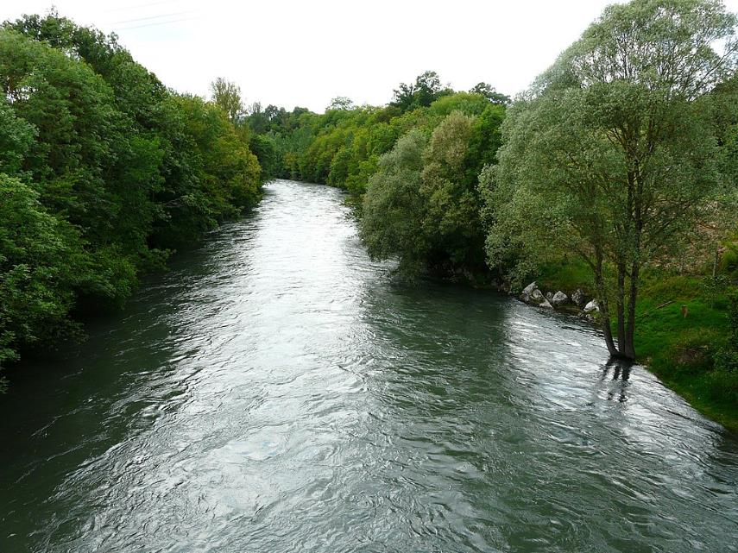
La Garonne en limites de Valcabrère et Labroquère.

Slide 4
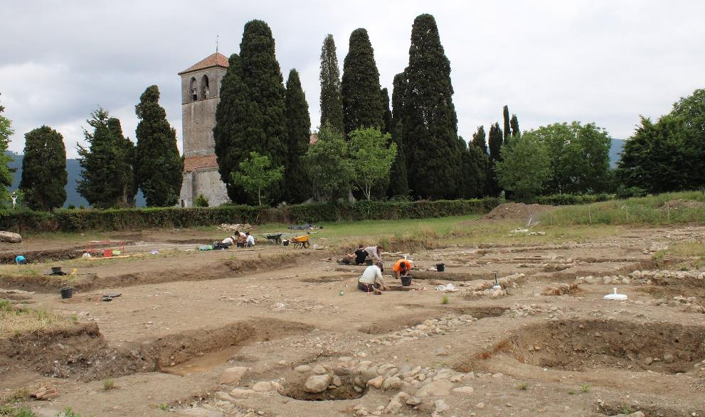
Fouilles archélogiques à proximité de la basilique St-Just en juin 2021.

Slide 5
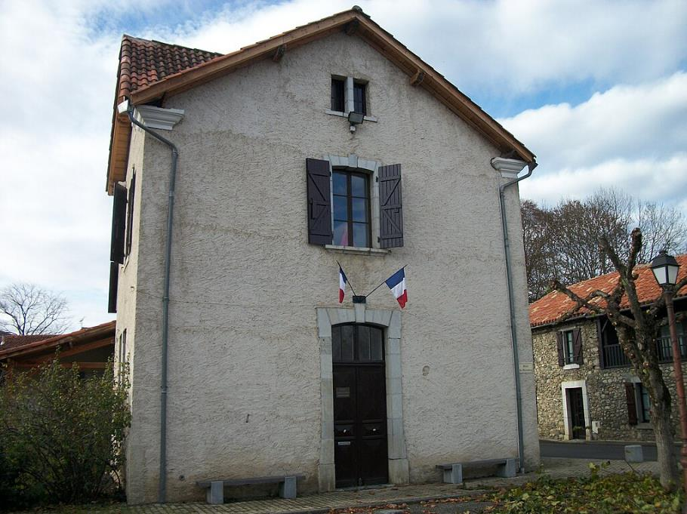
Mairie de Valcabrère

Slide 6
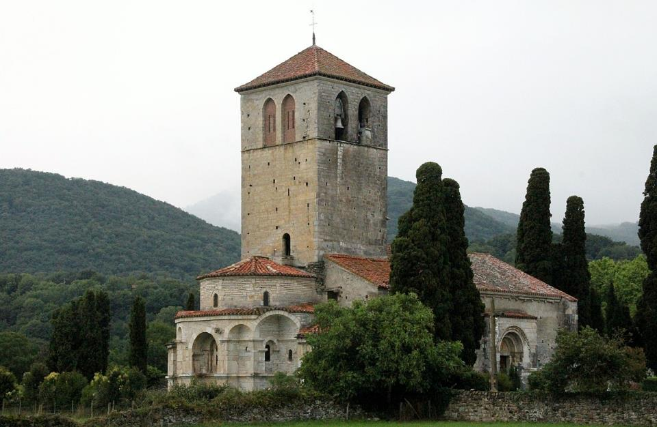
La basilique Saint-Just.

Slide 7
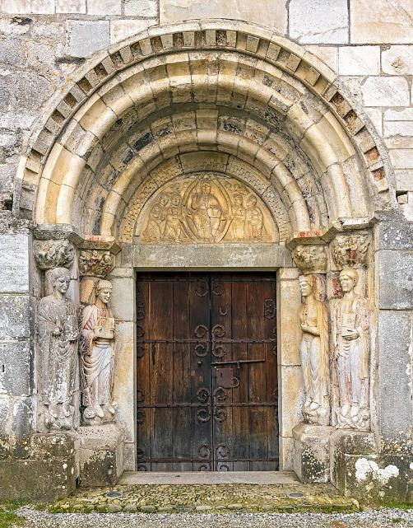
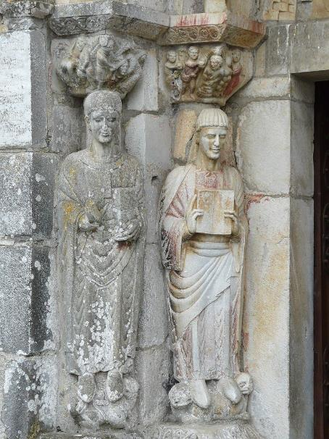
Piédroit du portail avec les statues de saint Just et saint Étienne.
Le portail de la basilique.

Slide 8
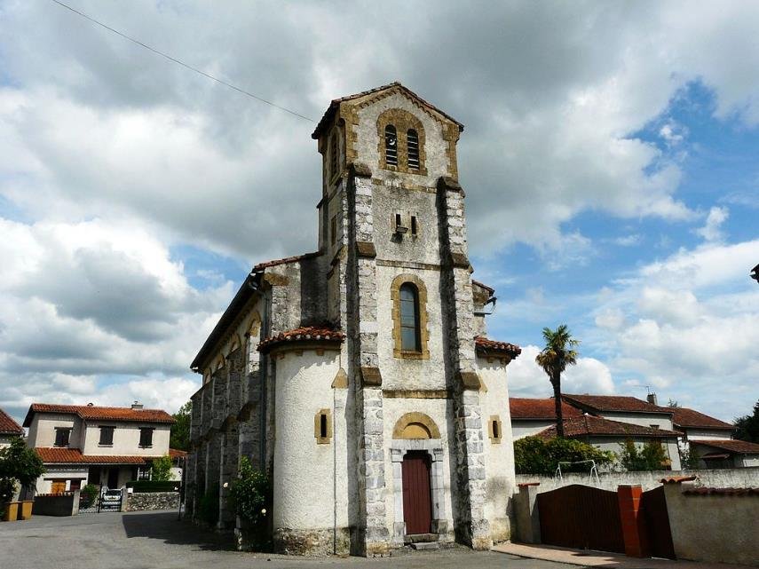
Église du village.

Slide 9
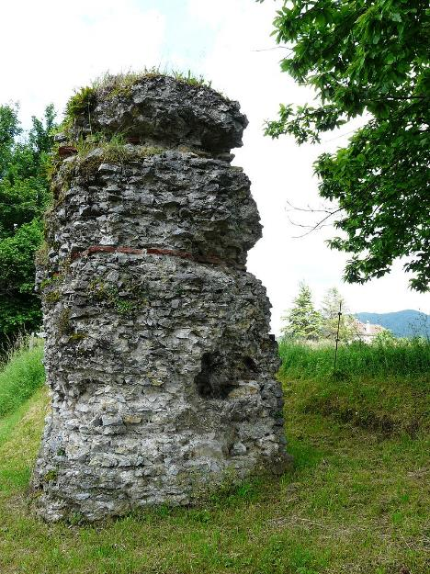
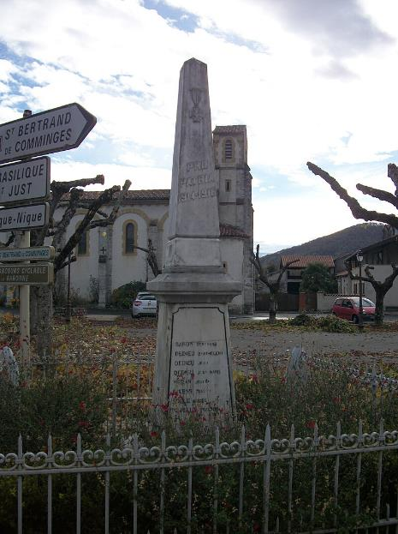
Pile funéraire gallo-romaine de Valcabrère (vestiges).
Monument aux morts devant l'église et la mairie

Slide 10
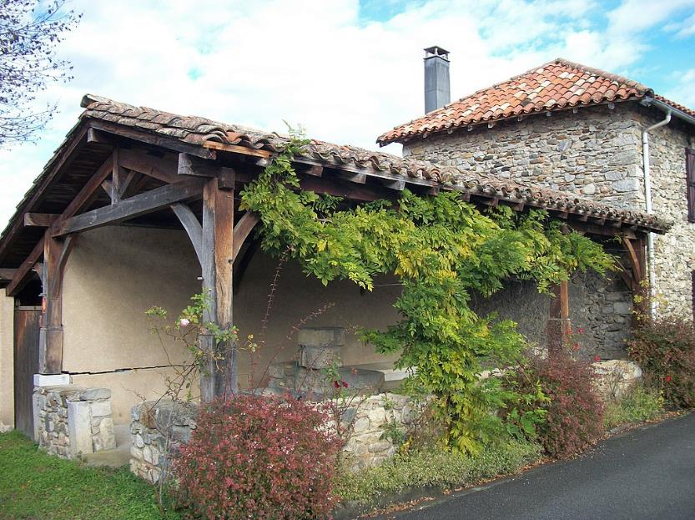
Lavoir près de la mairie

Slide 11
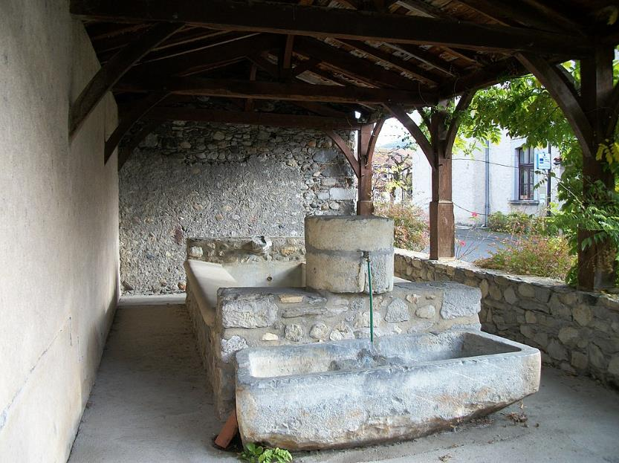
Intérieur du Lavoir

Slide 12
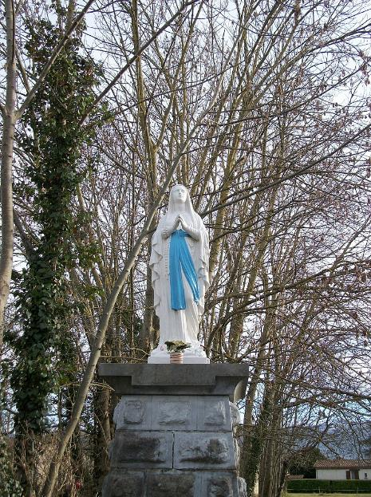
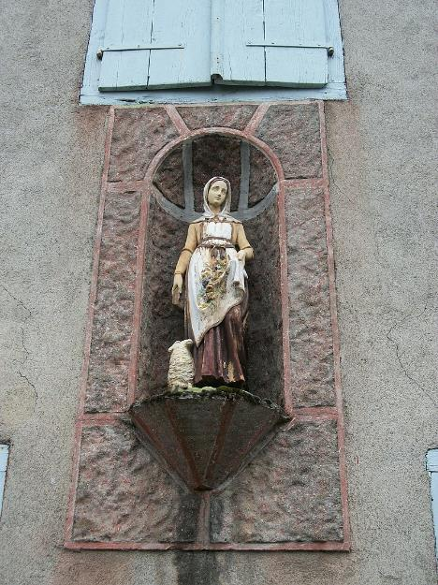
Statue de Notre-Dame de Lourdes
Statue de sainte Germaine

Slide 13
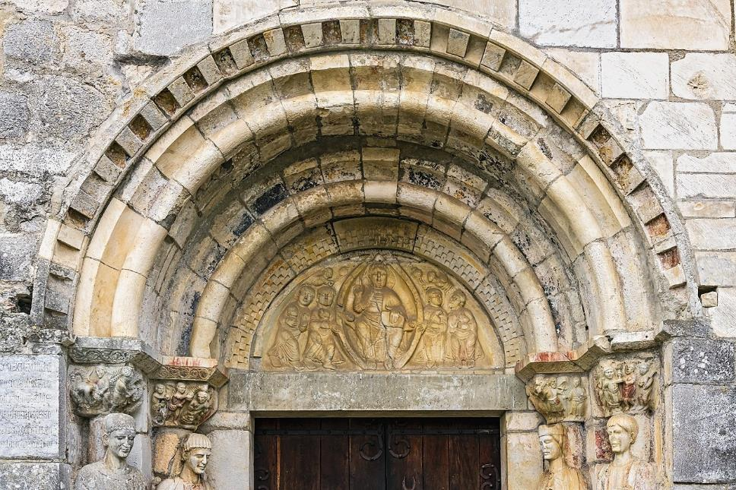
Le tympan du portail

Slide 14
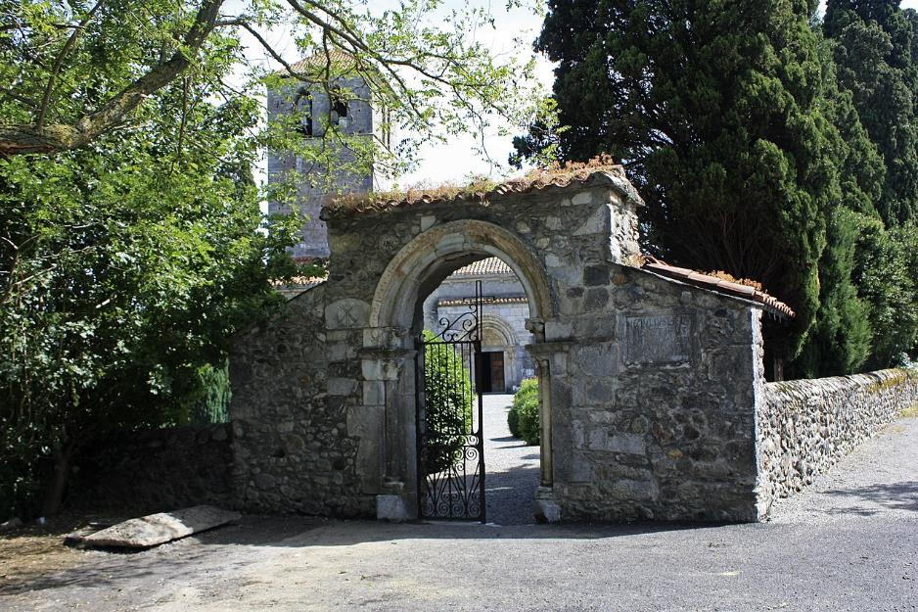
Le portail d'entrée du cimetière

Slide 15
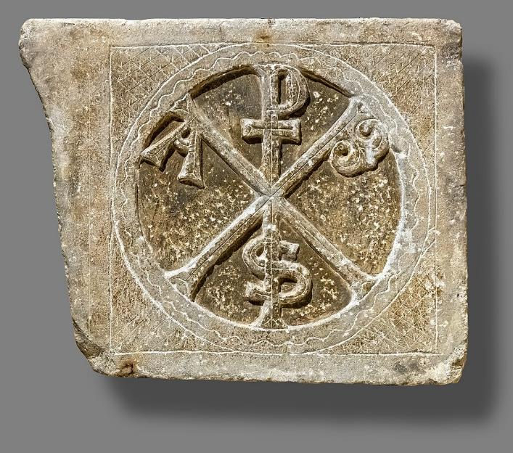
Chrisme du cimetière ; original Musée des Augustins de Toulouse

Slide 16
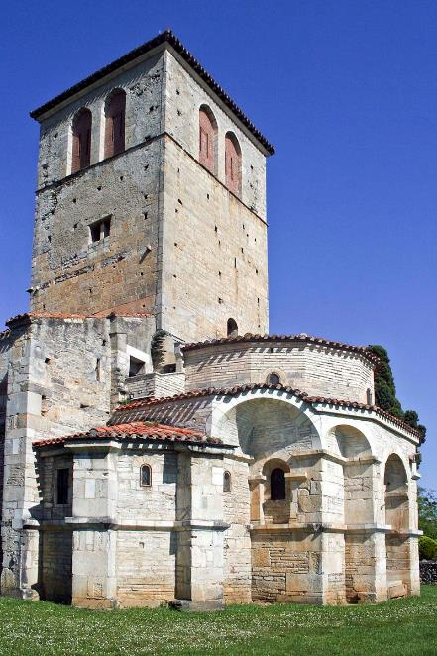
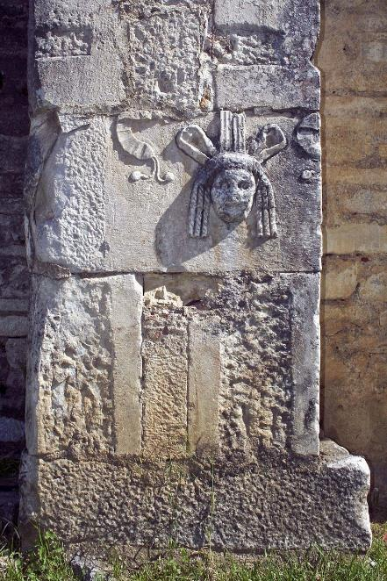
Plus de détails
Le clocher et le chevet
Remploi antique (masque de théâtre) mur sud

Slide 17
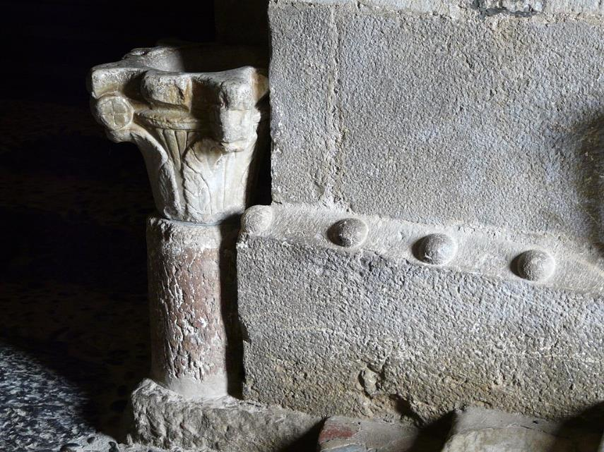
Remploi d'un chapiteau comme bénitier

Slide 18
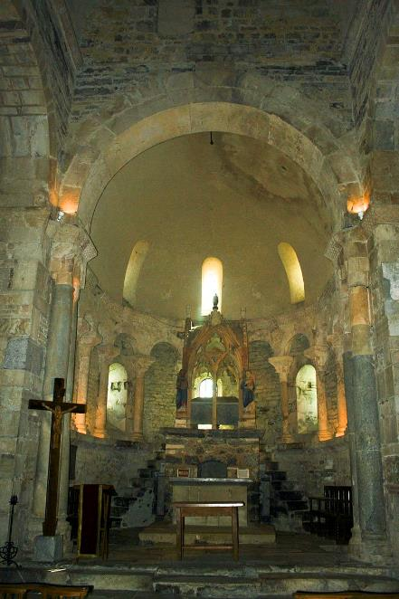
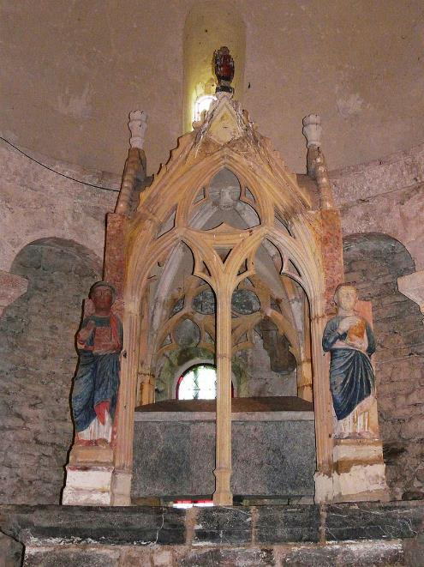
Le chœur
Le cénotaphe du chœur

Slide 19
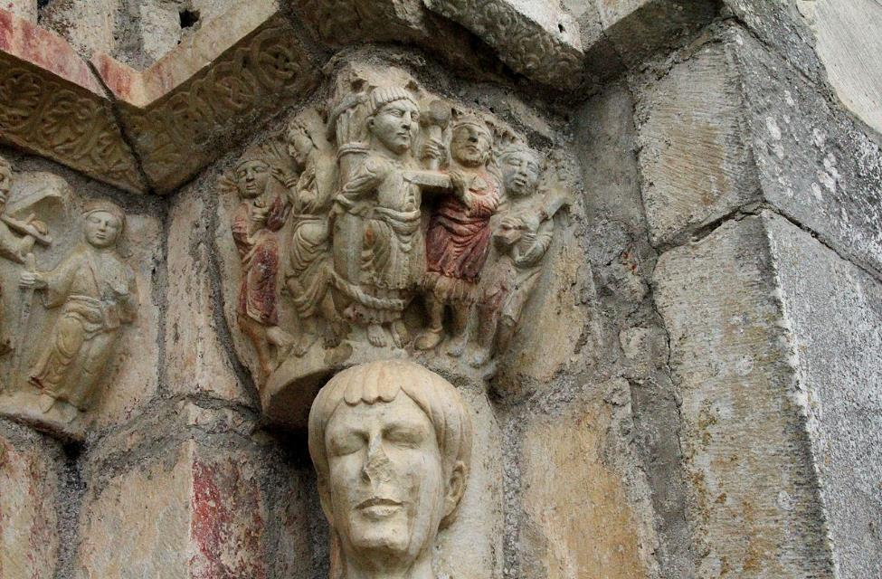
Détail du portail

Slide 20
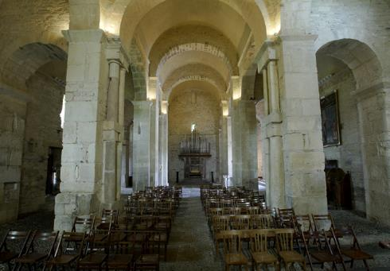
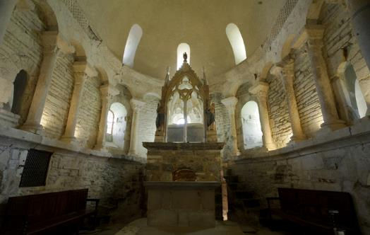
Saint-Just de Valcabrère, Basilique Saint-Just
Saint-Just de Valcabrère, Basilique Saint-Just

Slide 21
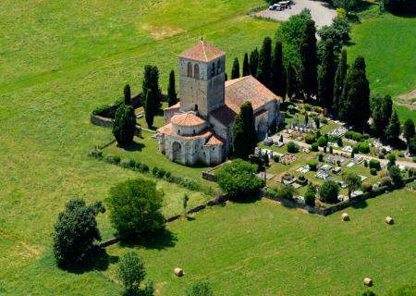
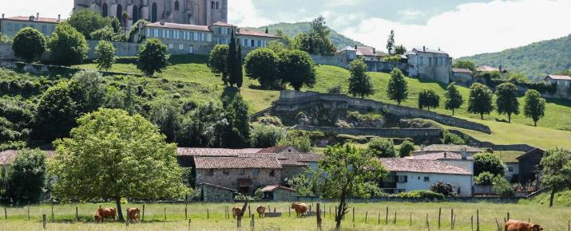

Slide 22
La Haute - Garonne
Lorient Vous A Présenté La Basilique Saint-Just De Valcabrère Et Son Village
Les Images Et Le Son Du Net
Daniel

